Slide 1
Tilsyn og konsernrevisjoner - brukerveiledning

Slide 2
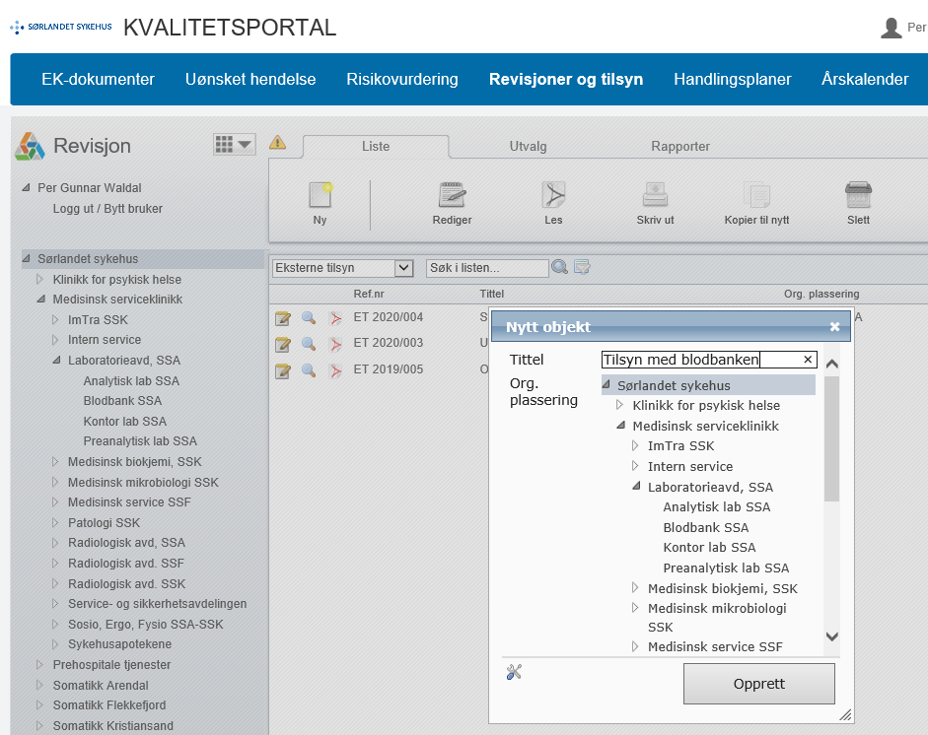
Opprett nytt tilsyn
Skriv inn en tittel.
Tittel bør være beskrivende for tema for tilsynet.
Definer hvor ansvar for planen skal følges opp.
Plasser revisjonen i organisasjonstreet, (klinikk, avdeling eller enhet).
1
2

Slide 3
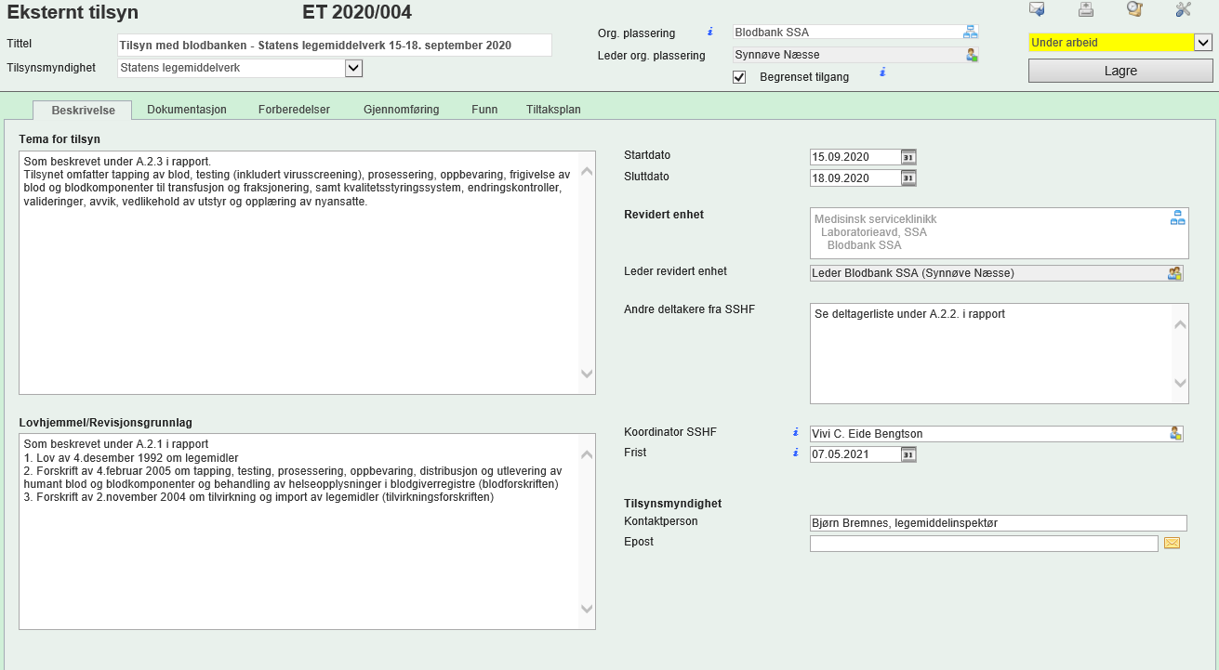
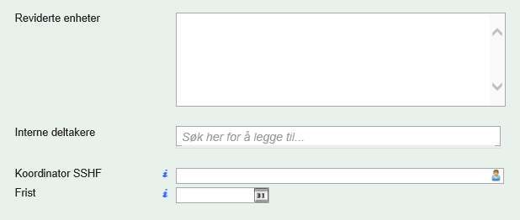
Beskrivelse
De fleste av feltene i toppen på siden fylles inn automatisk. Fyll inn tilsynsmyndighet.
I fanen «Beskrivelse» skriver du kort om tema for tilsynet. Fyll inn hvilken lovhjemmel og evt annet som grunnlag for tilsynet.
Fyll inn aktuell informasjon i henhold til feltene i skjemaet.
1
2
3

Slide 4
Dokumentasjon
Du kan legge til aktuelle dokumenter ved å klikke på «grønn +» til høyre i bildet.
Vedleggstype, tittel og evt beskrivelse spesifiseres i eget vindu.

Slide 5
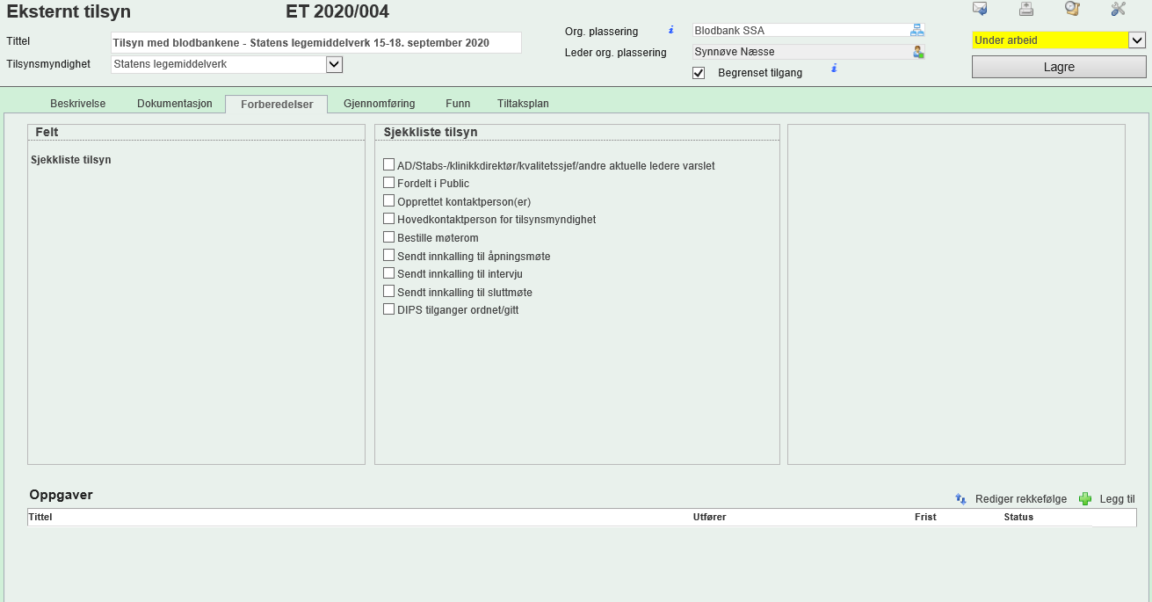
Forberedelser
Som en del av forberedelsene gjennomgås sjekklisten der man haker av for gjennomførte punkter.
Konkrete oppgaver kan tildeles aktuelle personer.
1
2

Slide 6
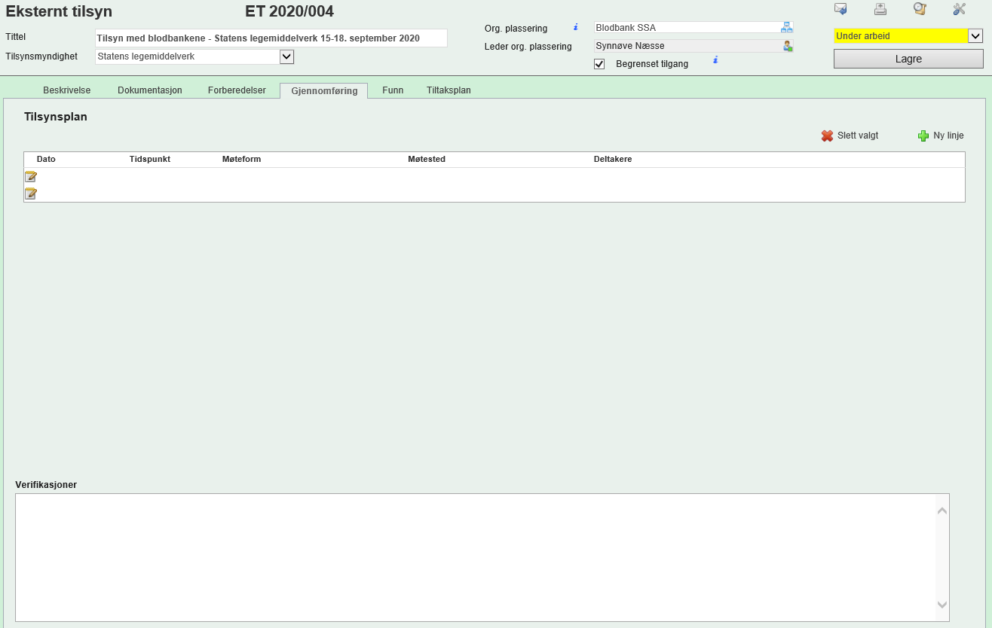
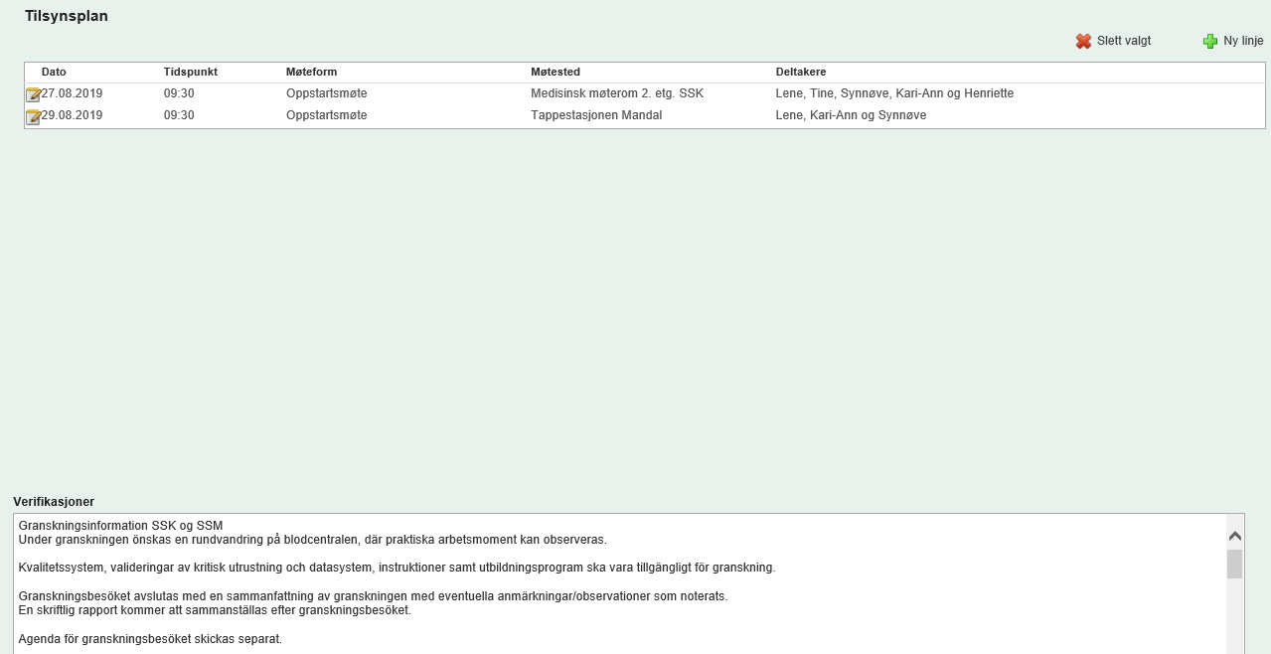
Gjennomføring
Tilsynsplanen viser tidspunkter for ulike aktiviteter, hvor møtet finner sted og hvem som deltar. Velg nytt punkt ved å klikke på «grønn +» til høyre i bildet.
Under verifikasjoner skriver man inn hvilken type dokumentasjon tilsynsmyndighetene ønsker fremlagt.
1
2

Slide 7
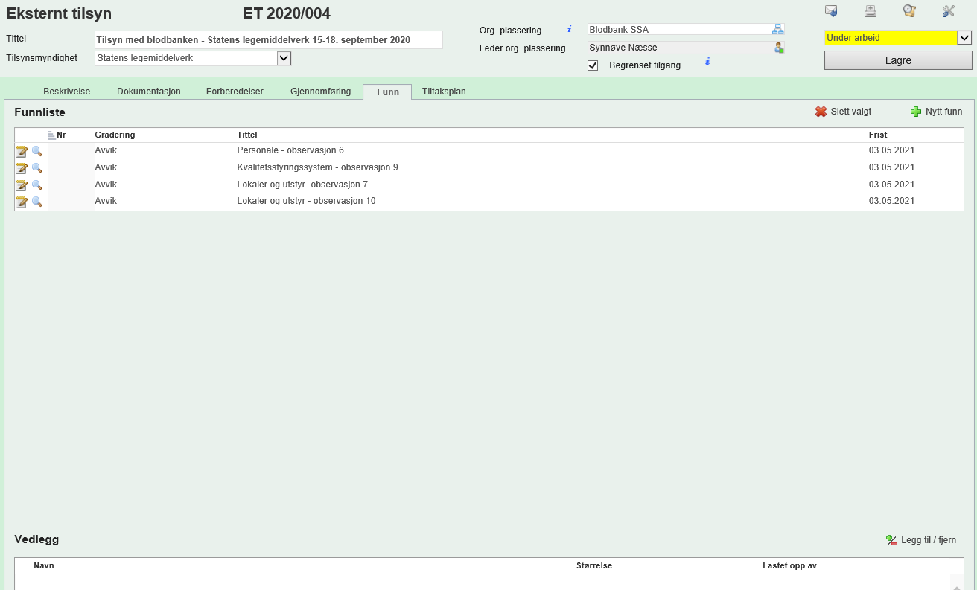
Funn
Funn som følge av tilsynet listes opp og graderes.
Legg til nytt element ved å klikke på «grønn +» til høyre i bildet.
Vedleggene refererer
til relevante
dokumenter.
1
2

Slide 8
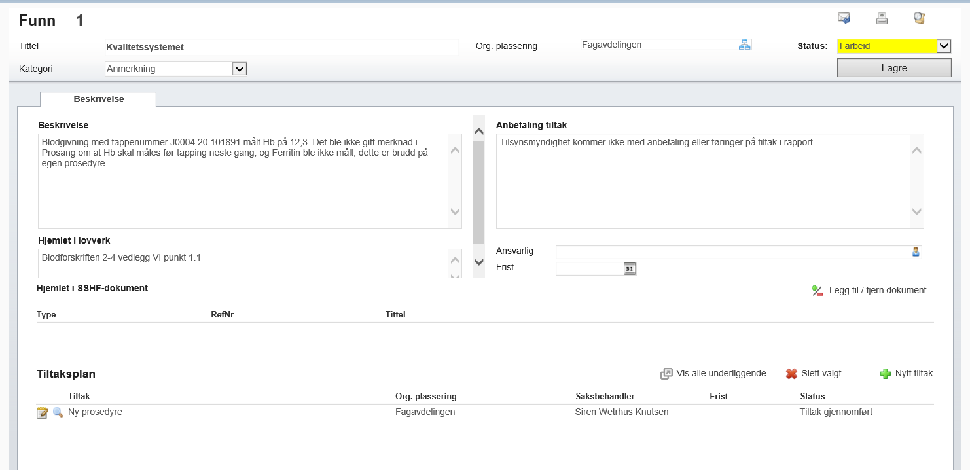
Funn forts.
Det enkelte funn gis en tittel og kategoriseres etter alternativene i nedtrekksmenyen. Org. plassering definerer hvilken enhet som har ansvar for å følge opp dette funnet. Status endres i prosessen.
Beskriv hvorfor dette vurderes som et avvik/anmerkning/ forbedringsforslag og om det har hjemmel i lovverket eller prosedyrer. Tilsynsmyndigheten kan anbefale tiltak.
Ett eller flere tiltak beskrives for det enkelte funn. Tiltakene kan plasseres organisatorisk i forhold til ansvar for oppfølging.
1
2
3

Slide 9
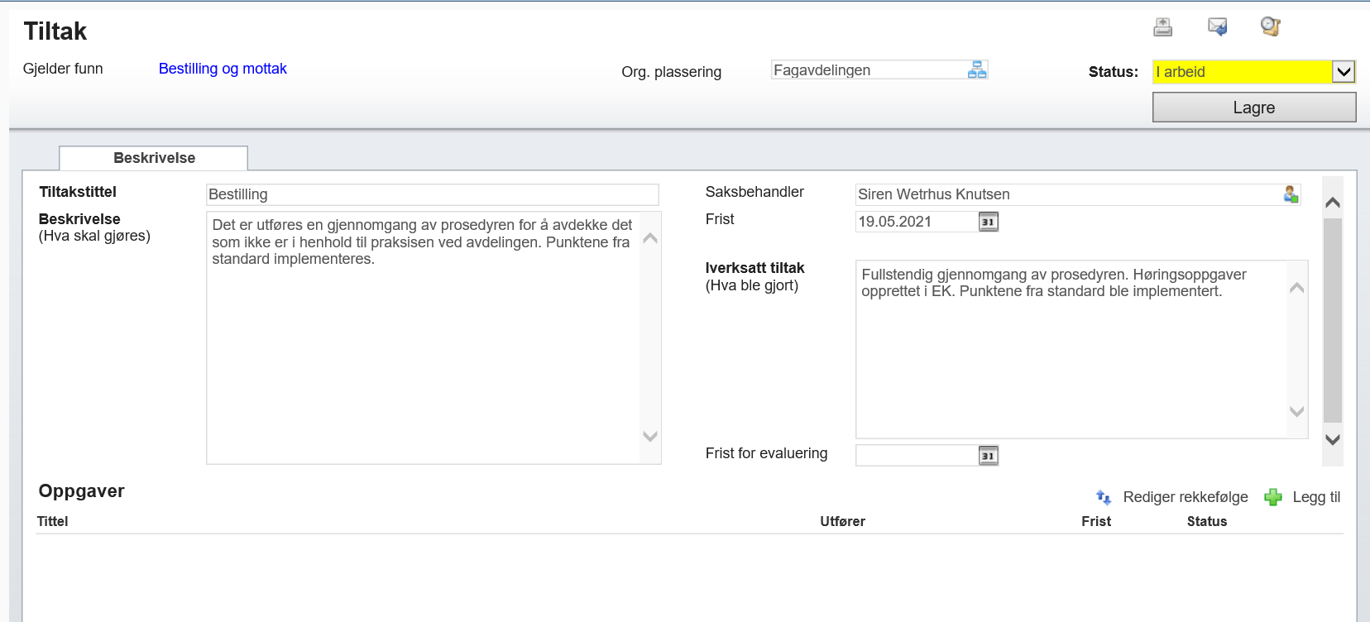
Tiltak
Det enkelte tiltak plasseres organisatorisk i forhold til ansvar for oppfølging
Tiltakene gis en tittel og kan beskrives ytterligere.
Det oppnevnes en saksbehandlerm og frist for gjennomføring av tiltaket kan defineres. Frist for evaluering kan settes.
Det kan tildeles oppgaver til aktuelle personer ved å klikke på «grønn +» til høyre i bildet.
1
2
3
4

Slide 10
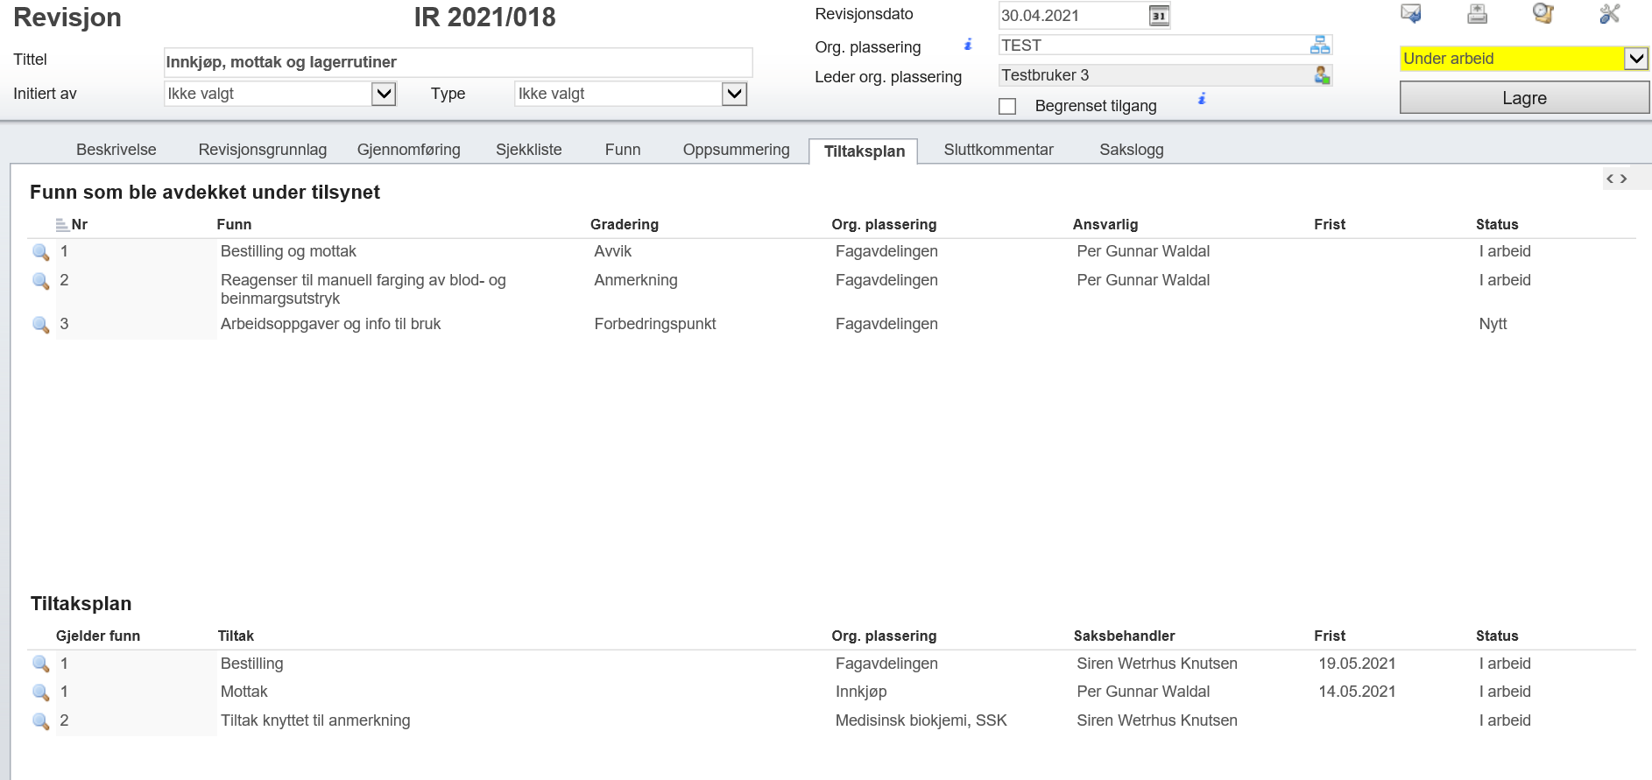
Tiltaksplan
Tiltaksplanen gir en samlet oversikt over funn og tiltak.
Her vises også bl.a. organisatorisk plassering ansvar for oppfølging/saks-behandler, frister og status.
1

